Slide 1
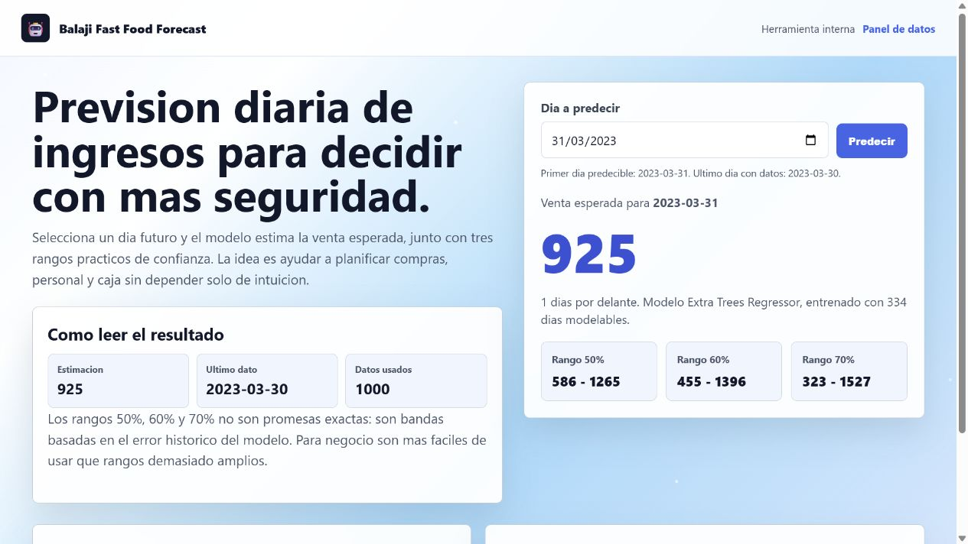
BALAJI FAST FOOD
Previsión diaria
de ingresos
Una herramienta para planificar compras, personal y caja con una referencia más informada.
Presentación comercial
Modelo Extra Trees · FastAPI

Slide 2
BALAJI FAST FOOD · PREVISIÓN DIARIA
La decisión diaria necesita algo mejor que una media
La venta cambia mucho de un día a otro. Una única referencia histórica no distingue contexto, calendario ni comportamiento reciente.
01
02
03
Compras y stock
Personal y turnos
Caja y objetivos
Anticipar cuánto preparar sin sobredimensionar producto.
Ajustar recursos a una expectativa diaria razonable.
Trabajar con una cifra y un rango, no solo con intuición.
Objetivo
Reducir incertidumbre y mejorar la calidad de cada decisión operativa.
Informe comercial
02

Slide 3
BALAJI FAST FOOD · PREVISIÓN DIARIA
El modelo mejora la referencia sin modelo
Resultado sobre validación temporal
5,6%
26
unidades monetarias
menos error medio diario
menos de desviación media por día
MAE: 463,52 → 437,41
≈ 783
menos error absoluto acumulado en 30 días, si se mantiene el rendimiento observado.
La validación secuencial adicional mostró un comportamiento consistente con la evaluación principal.
Informe comercial
03

Slide 4
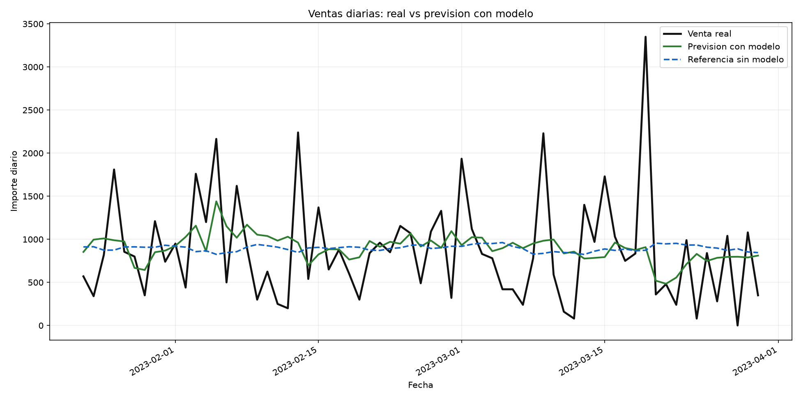
BALAJI FAST FOOD · PREVISIÓN DIARIA
La previsión aporta una referencia más informada
Lectura clave: el objetivo no es adivinar cada pico, sino reducir el error frente a una referencia simple.
Informe comercial
04

Slide 5
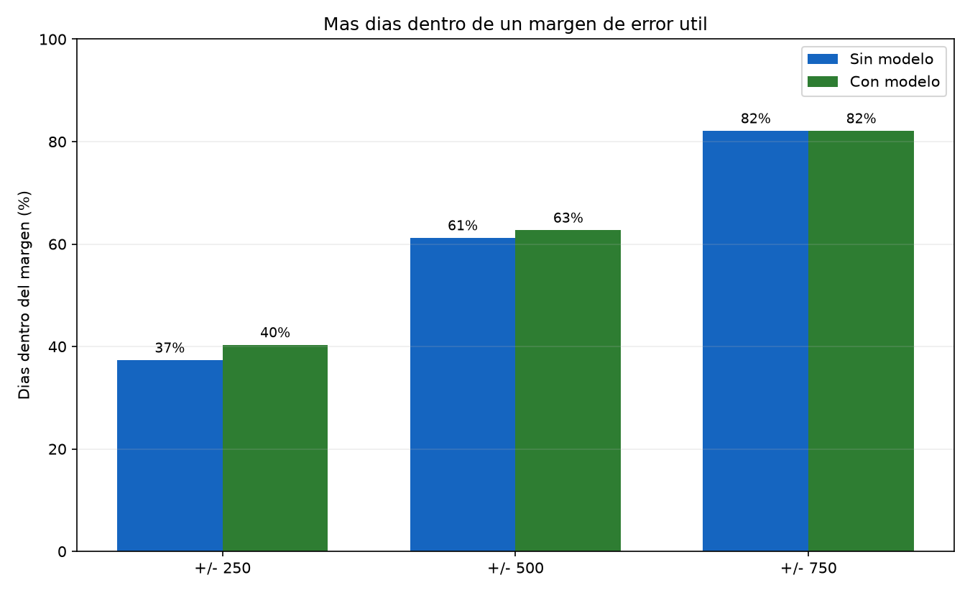
BALAJI FAST FOOD · PREVISIÓN DIARIA
Más días dentro de un margen útil
+3 pp
en el margen más exigente
40% de los días quedan dentro de ±250, frente a 37% sin modelo.
En ±500, el modelo alcanza aproximadamente el 63% de los días.
Informe comercial
05

Slide 6
BALAJI FAST FOOD · PREVISIÓN DIARIA
La predicción ya está convertida en una herramienta
Una cifra
Estimación central para el día seleccionado.
Tres rangos
Bandas del 50%, 60% y 70% para decidir según el nivel de prudencia.
Uso inmediato
Seleccionar fecha, predecir y revisar el camino esperado.
Informe comercial
06

Slide 7
BALAJI FAST FOOD · PREVISIÓN DIARIA
Cómo usar la previsión en una decisión real
Estimación
Punto de partida para preparar el día, no una promesa exacta.
Intervalo
Permite elegir una planificación más ajustada o más prudente según el coste del error.
Criterio
El responsable añade reservas, promociones, eventos y conocimiento operativo.
Punto de atención
El modelo tiende a ser algo optimista: cuando una decisión dependa de no sobredimensionar recursos, conviene trabajar con una lectura prudente del rango.
Informe comercial
07

Slide 8
BALAJI FAST FOOD · PREVISIÓN DIARIA
Cada semana y cada mes aumentan el valor del sistema
Con poco histórico, cada nuevo bloque de datos representa una parte relevante de lo que el modelo conoce.
Cada semana
Cada mes
Más contexto
Mejor decisión
Detecta cambios recientes
Distingue tendencia de ruido
Promociones, festivos y stock
Compras y personal más ajustados
El mantenimiento no es un coste separado del modelo: es la forma de conservar y ampliar su utilidad.
Informe comercial
08

Slide 9
BALAJI FAST FOOD · PREVISIÓN DIARIA
Una rutina sencilla mantiene el modelo vivo
01
SEMANAL
02
MENSUAL
03
CONTINUO
Cargar ventas
Revisar y reentrenar
Ampliar contexto
Actualizar el histórico y comprobar que los nuevos datos concuerdan tras la limpieza.
Comparar previsión con realidad, revisar errores y actualizar el modelo con todo el histórico.
Añadir promociones, festivos, eventos, stock o clima cuando estén disponibles.
La monitorización del deterioro será más fiable conforme se acumulen más meses y situaciones distintas.
Informe comercial
09

Slide 10
RECOMENDACIÓN
Usar el modelo ahora.
Mejorarlo con cada dato nuevo.
El valor actual ya supera a la referencia sin modelo. El mayor potencial aparece cuando el negocio mantiene un registro continuo y convierte cada semana en aprendizaje.
1
Predecir
2
Registrar
3
Revisar
4
Reentrenar
Balaji Fast Food Forecast

